Slide 1


商机-询单需求整理
汇报人 ：
汇报日期 ：

Slide 2

目录
CONTENTS
01
业务流程
02
数据建模
03
报表样例

Slide 3

01
业务流程

Slide 4
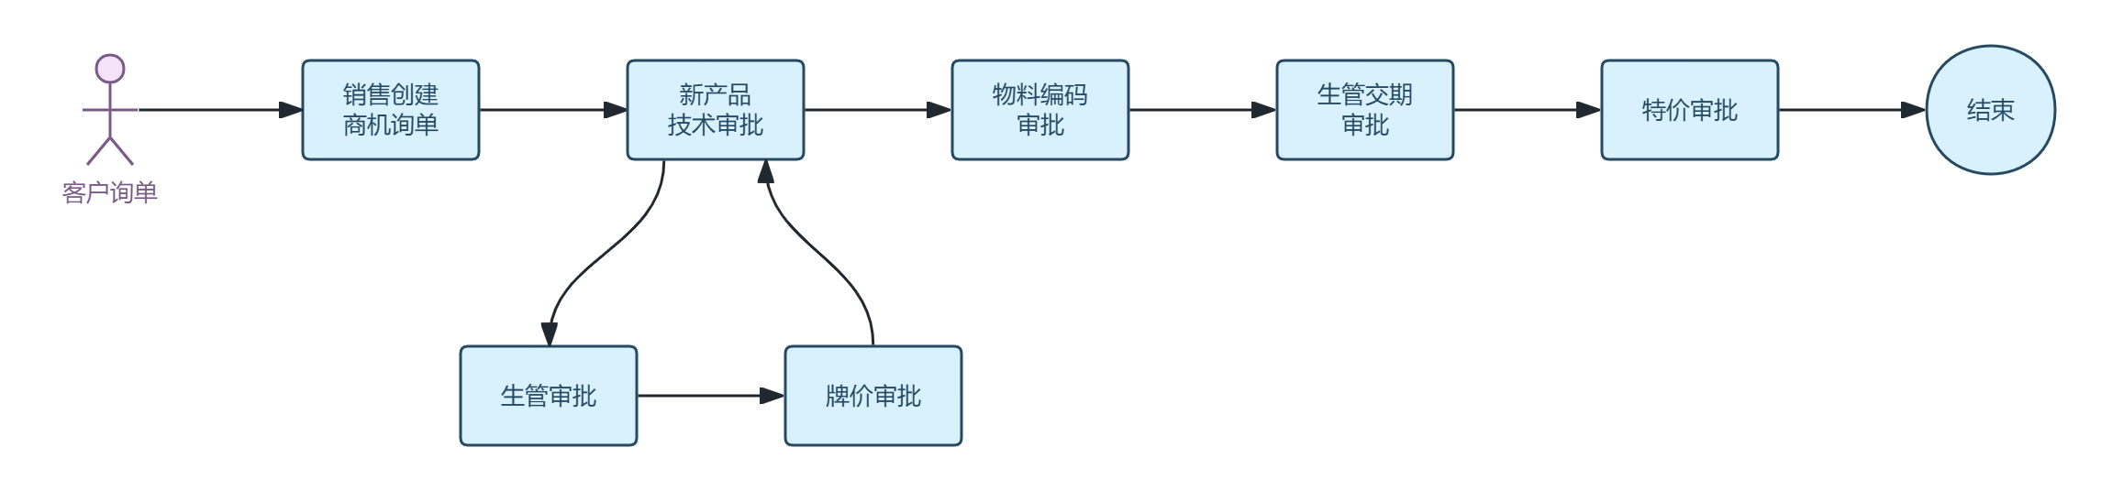
01 业务流程
询单业务通常会经历以下主要流程

Slide 5
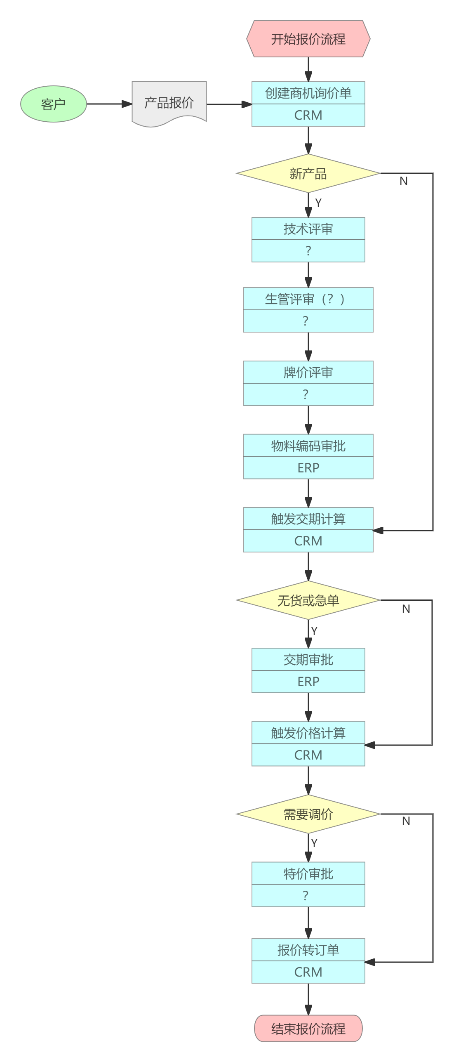
01 业务流程
询单业务详细流程

Slide 6
02
数据建模

Slide 7
02 数据建模
询单报价业务通常会经历以下主要流程

Slide 8
03
报表样例

Slide 9
03报表样例
第二步：新建商机
【类型】技术评审
【合计询单报价类型】非标棒材报价模板
【报价有效期】默认一个月，如需延长或缩短，自行更改
【要求装运日期】填写客户需求的真实交货日期
【订单池】默认正常订单-直接交货，如有其他，自行更改
【产品类型】改型新产品、全新新产品、非标新产品（非标专选）
【产品线】通用行业、PCB行业、木工行业
【规格数量】根据实际情况填写
【客户收货地址】空值，保存后是客户主档的默认收货地址，如果有需要选择其他收货地址，点击放大机处，进行选择
【保存】

Slide 10

THANKS!
感谢您的观看！

